Slide 1
Ledelse i krisetider – beredskap og risikovurdering
Odin Johannessen Direktør

Slide 2
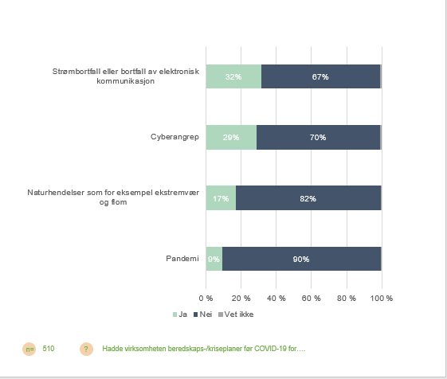
Beredskaps- og kriseplaner
Før covid-19 var det mest vanlig å ha beredskapsplaner for bortfall av strøm og/eller elektronisk kommunikasjon
Beredskap mot pandemi var minst vanlig av de fire vi har spurt om

Slide 3
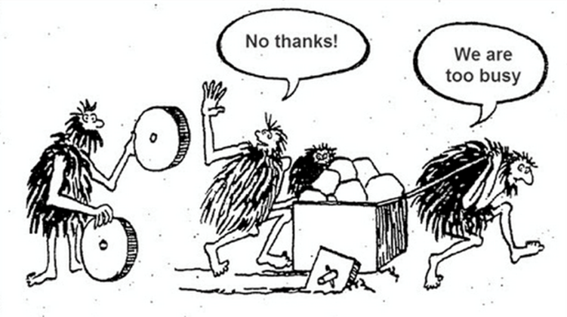
Sikkerhetsrisiko analyse:
Planlegging
Risikoanalyse
Tiltak
Oppfølging og kontroll
Rapportering

Slide 4
Verdi
Trussel
Risiko
Sårbarhet

Slide 5
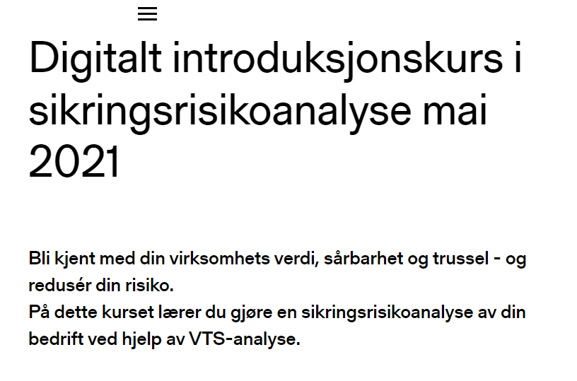
Se: https://www.nsr-org.no/kurs-og-arrangementer/digital-introduksjonskurs-i-sikringsrisikoanalyse-1

Slide 6
Har du spørsmål: post@nsr-org.no eller https://www.nsr-org.no

Slide 7
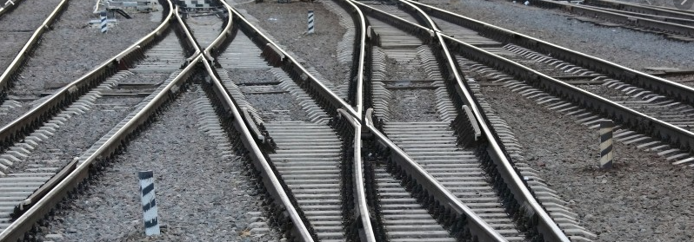
Takk for oppmerksomheten

